Slide 1
BÁO CÁO ĐỒ ÁN TỐT NGHIỆP ĐẠI HỌC
Xây dựng hệ thống quan trắc chất lượng không khí
Giáo viên hướng dẫn: | TS.Ngô Lam Trung
Sinh viên thực hiện: | Nguyễn Văn Diện
MSSV | 20150561
Lớp | CNTT1.1 K60

Slide 2
Nội dung
Lý do chọn đề tài, mục đích và yêu cầu của đồ án
Phân tích và thiết kế hệ thống
Thiết kế hardware
Thiết kế firmware
Thiết kế website
Công cụ sử dụng
So sánh kết quả đo
Tổng kết

Slide 3
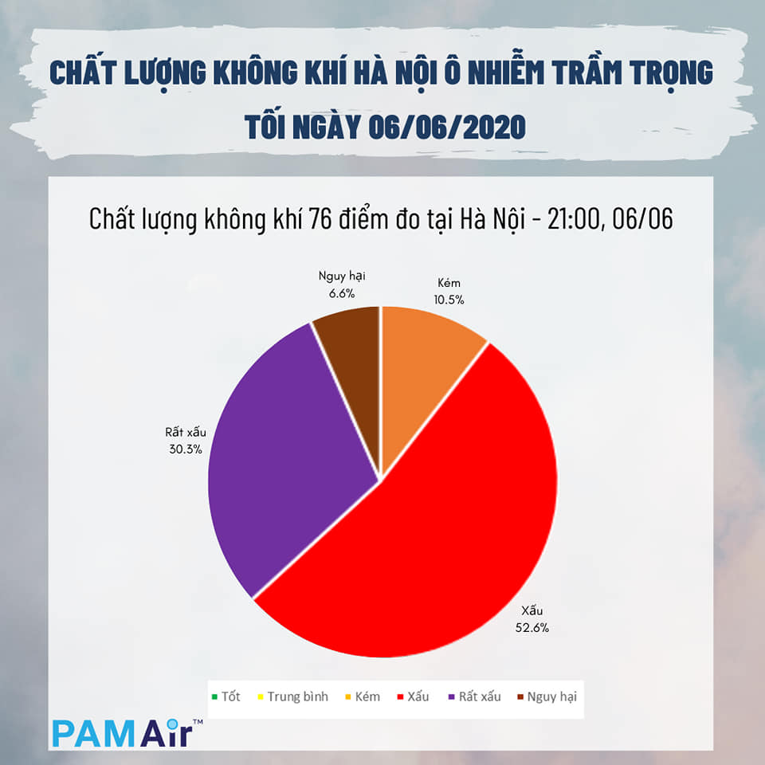
1. Lý do chọn đề tài, mục đích và yêu cầu của đồ án
Lý do chọn đề tài:
Chất lượng không khí (CLKK) ở Hà Nội liên tục ở mức báo động
Mục đích xây dựng
Xây dựng hệ thống quan trắc CLKK
Cảnh báo nguy cơ ô nhiễm CLKK cho cộng đồng
Nâng cao ý thức người dân về bảo vệ môi trường
Yêu cầu
Thiết kế thiết bị đo CLKK tự động
Thiết kế website hiển thị dữ liệu thu thập, đưa ra chỉ số đánh giá AQI
Notes:
Tình hình ô nhiễm clkk Hà Nội thời gian qua
Các hệ thống đo clkk hiện có

Slide 4






2. Phân tích và thiết kế hệ thống
Mô hình tổng quan hệ thống
Device 1
control
Cloud server
MQTT broker
Mqtt
Pub/Sub
Device 2
GET/POST
data
000webhost
Device n
Website hiển thị
Notes:
Hệ thống bao gồm các thành phần nào:
thiết bị đo trực tiếp
Hệ thống server lưu trữ csdl
Website hiển thị

Slide 5






2. Phân tích và thiết kế hệ thống
Các thành phần sensor, module giao tiếp
MCU
ESP32
uart
uart
i2c
uart
Dust sensor
Temp & humi sensor
GPS module
Camera module
(build in)
GPRS module
Notes:
Đưa ra sơ đồ nguyên lý, cách đọc từng sensor

Slide 6
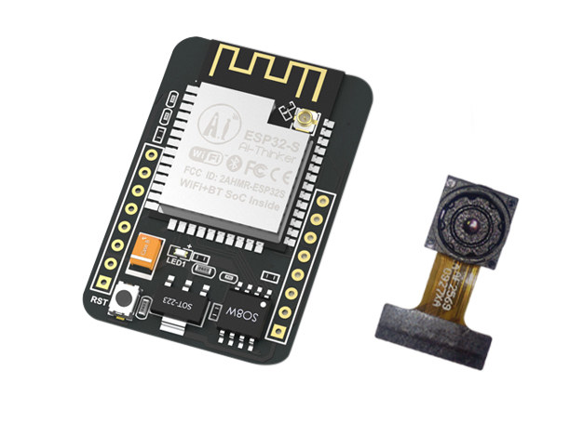
Khối điều khiển trung tâm ESP32
520 KB SRAM, 4M PSRAM
Hỗ trợ UART/SPI/I2C/PWM/ADC/DAC
Hỗ trợ FreeRTOS
10 chân GPIOs khả dụng
Camera OV2640 độ phân giải 2 megapixels (1632×1232 pixels)

Slide 7
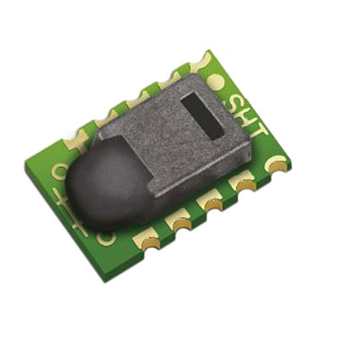
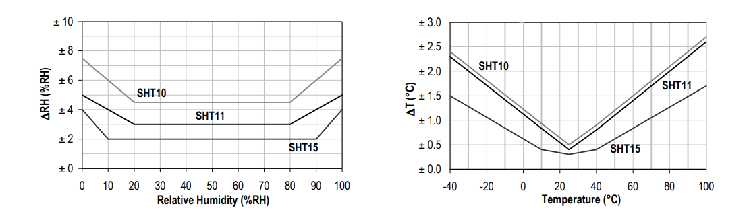
Sensor nhiệt độ độ ẩm SHT10
Dòng sản phẩm của Sensirion
Giao tiếp I2C
Điện áp hoạt động 3.3V
Sai số đo

Slide 8
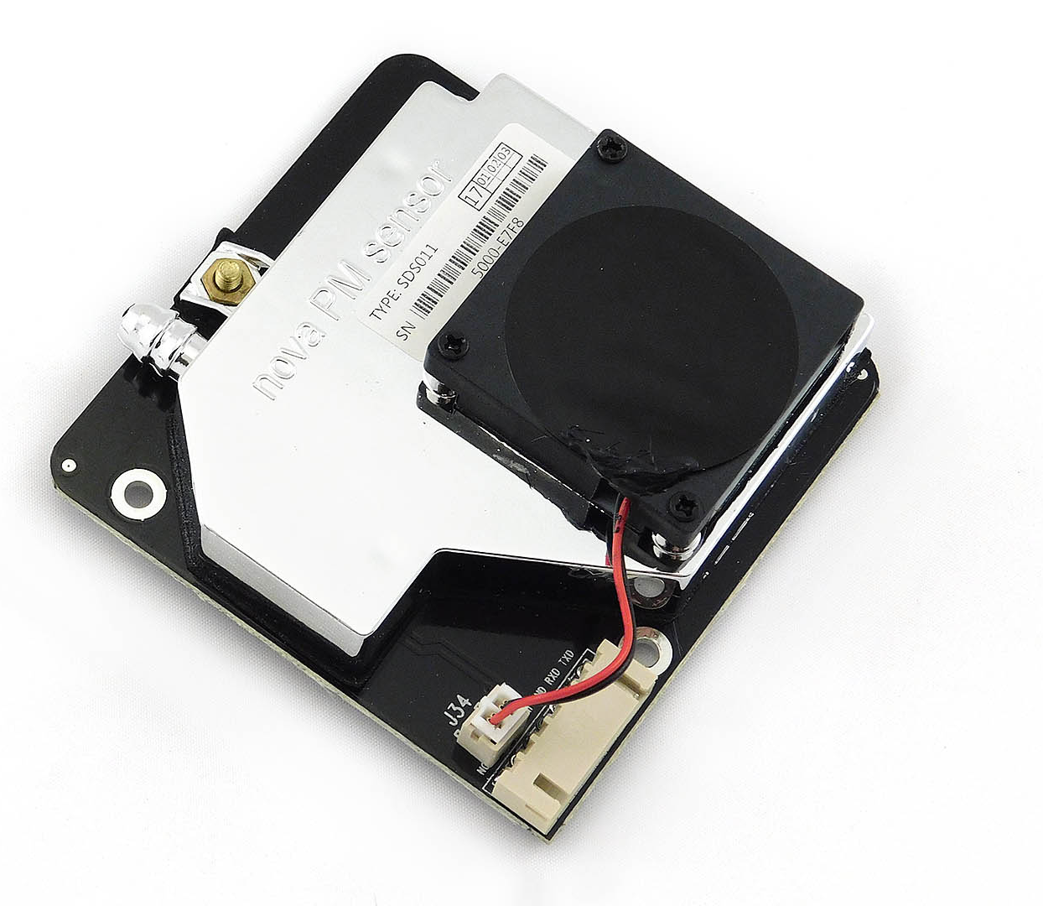
Sensor độ bụi SDS011
Sử dụng nguyên lý tán xạ laser
Đo được nồng độ hạt kích thước
0.3 – 10 μm
Đầu ra: PWM, UART
Điện áp hoạt động 5V

Slide 9
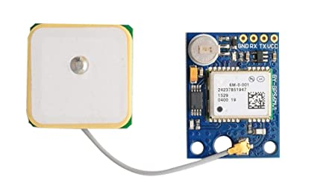
Định vị GPS NEO-6M
Sử dụng board điều khiển NEO-6M của hãng U-BLOX
Hệ thống định vị GPS Mỹ
Độ chính xác: 2.5m
Giao tiếp UART
Điện áp hoạt động 5V

Slide 10
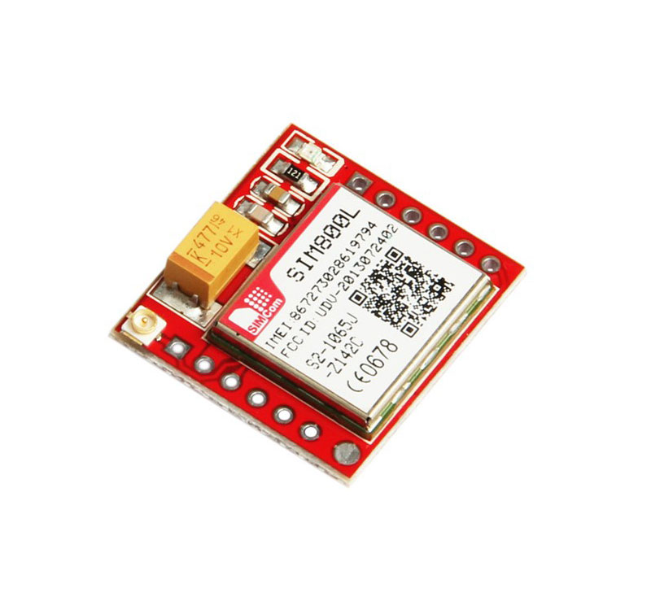
Module GSM/GPRS SIM800L
Khả năng nhắn tin, nghe, gọi , GPRS
Băng tần 850/900/1800/1900MHz
Giao tiếp UART, sử dụng tập lệnh AT
Điện áp hoạt động 3.7-4.2 V

Slide 11
2.1 Thiết kế hardware
Nguyên lý khối điều khiển
Nguyên lý khối nguồn
Nguyên lý khối cảm biến
Nguyên lý khối giao tiếp GPRS
Nguyên lý khối giao tiếp GPS
Nguyên lý khối đọc mức pin
Notes:
Mô tả các thành phần chính:
Khối điều khiển trung tâm
Khối sensor
Khổi giao tiếp mạng
Khối nguồn
Khối điều khiển dựa trên module ESP32 camera, thiết kế thêm các thành phần sau

Slide 12
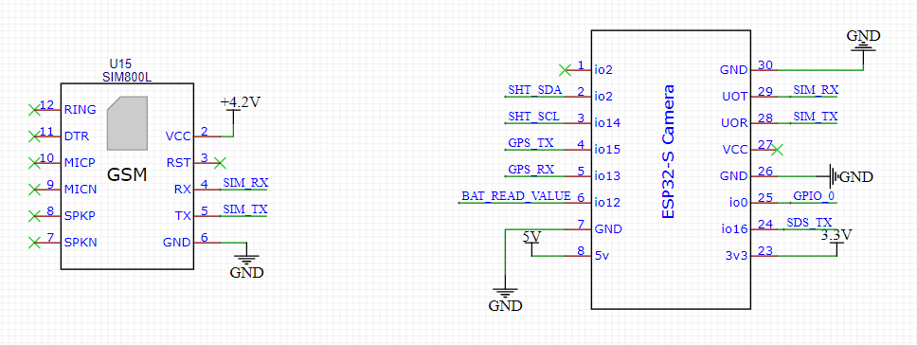
2.1.1 Sơ đồ nguyên lý khối điều khiển

Slide 13
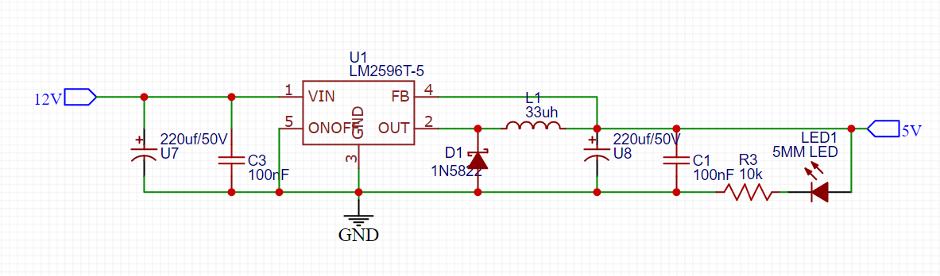
2.1.2 Sơ đồ nguyên lý khối nguồn
Khối nguồn 5V

Slide 14
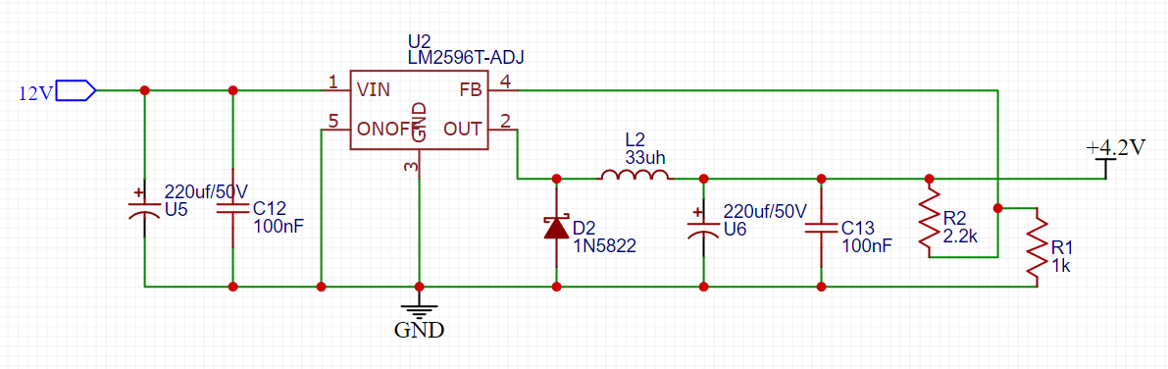
2.1.2 Sơ đồ nguyên lý khối nguồn
Khối nguồn 4.2V

Slide 15
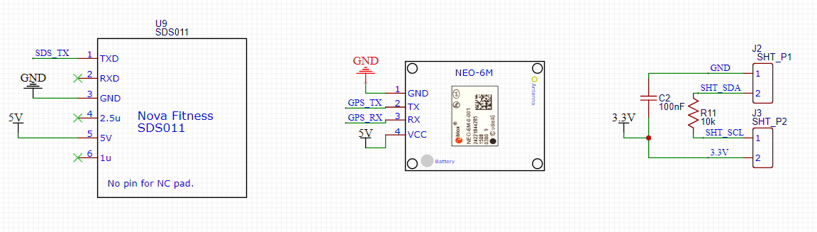
2.1.3 Sơ đồ nguyên lý khối cảm biến
Cảm biến bụi
Module định vị GPS
Cảm biến nhiệt độ độ ẩm

Slide 16
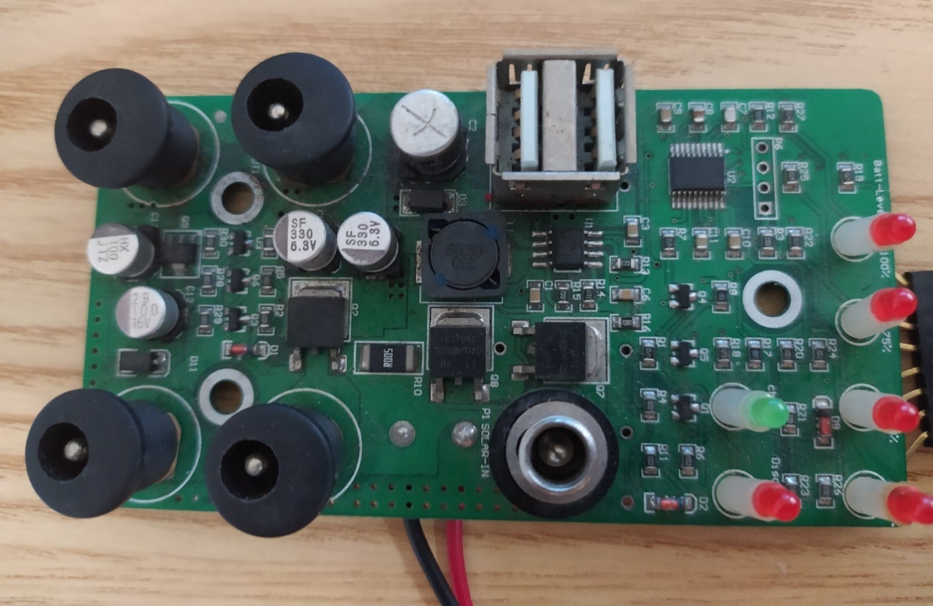
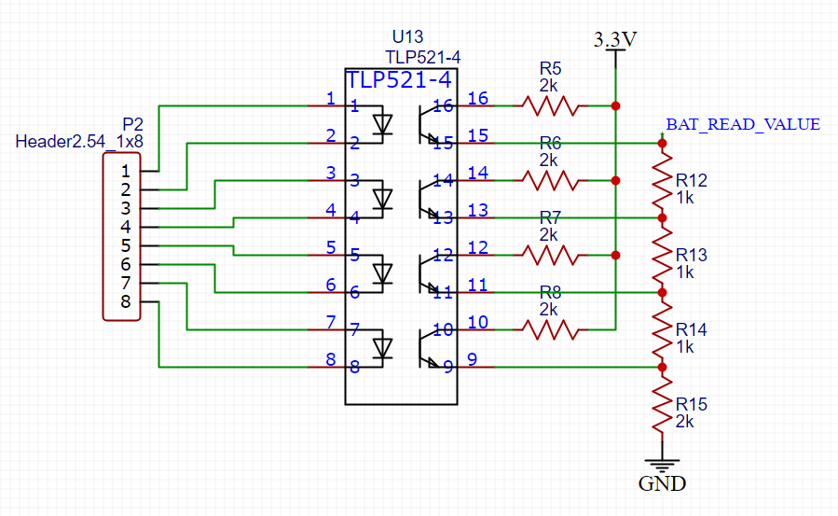
2.1.4 Sơ đồ nguyên lý khối đọc mức pin
Mạch sạc pin năng lượng mặt trời
Khối đọc mức pin

Slide 17
2.2 Thiết kế firmware
Đồng bộ thời gian
Thu thập dữ liệu từ cảm biến
Nhiệt độ độ ẩm
Độ bụi PM2.5, PM10
Dữ liệu GPS
Chụp ảnh, gửi lên host lưu trữ
Update firmware qua OTA (Over The Air)
Gửi dữ liệu về server, thực thi lệnh điều khiển

Slide 18
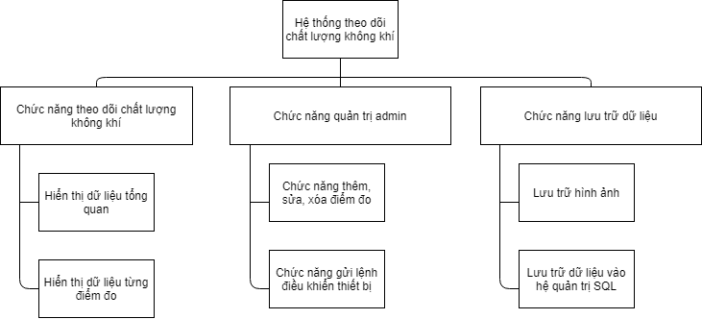
2.3 Thiết kế website
Sơ đồ chức năng hệ thống

Slide 19
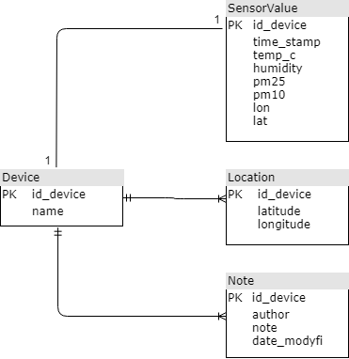
2.3 Thiết kế website
Cơ sở dữ liệu

Slide 20

2.4 Công cụ sử dụng
Thiết kế hardware
EasyEDA
Lập trình firmware
Arduino
Free RTOS
000webhost
Website
Hosting
PhpMyAdmin

Slide 21
3. So sánh kết quả đo
Kết quả đo | Điểm đo | AQI giờ | PM2.5 | Nhiệt độ | Độ ẩm
Sản phẩm đồ án | Trường Chinh | 34 | 16.65 | 34.76 | 64.11
Pam Air | Đại La | 44 | 20.7 | 34.2 | 67.5
Pam Air | Kim Liên | 35 | 16.9 | 35.2 | 64.2
Dữ liệu thu thập ngày 07/07/2020
AQI giờ là giá trị trung bình giờ thời điểm lúc 10h

Slide 22
3. Một số hình ảnh sản phẩm thực tế
Hình ảnh thực tế thiết bị

Slide 23
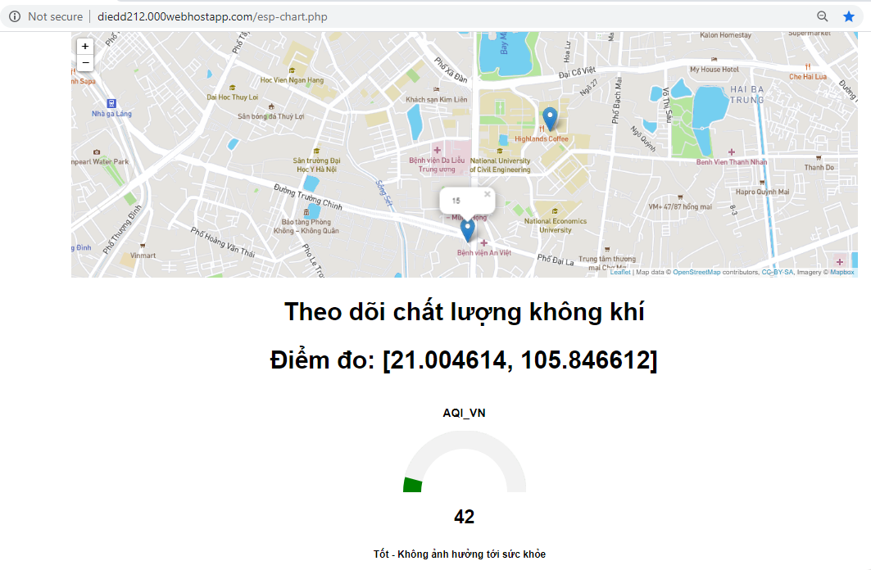
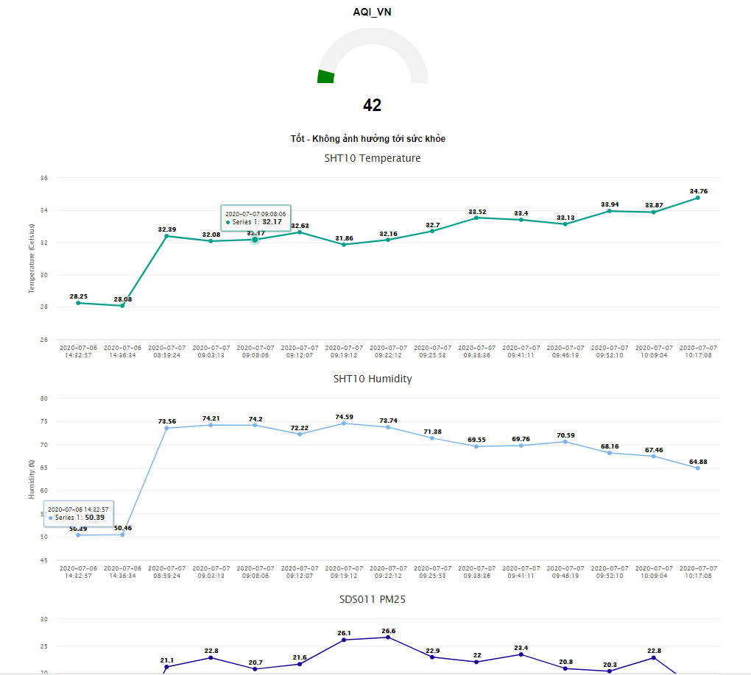
3. Một số hình ảnh sản phẩm thực tế
Giao diện website hiển thị

Slide 24
4. Tổng kết
Kết quả chương trình
Định hướng phát triển
Hoàn thành
Thiết kế hoàn thiện phần cứng
Thu thập dữ liệu sensor gửi về server lưu trữ
Điều khiển, lấy thông tin từng thiết bị
Cập nhật firmware từ xa
Website hiển thị các điểm đo
Chưa hoàn thiện
Khung vỏ thiết bị
Tối ưu sử dụng pin
Giao diện quản trị admin
Dự án vì cộng đồng
Kêu gọi các bên tham gia đóng góp
Lắp đặt thêm nhiều điểm đo
Tích hợp hiển thị dữ liệu của hệ thống khác: PAM Air, Air visual, CEM
Kết hợp sử dụng các mô hình học máy để đưa ra cảnh báo ô nhiễm cho khu vực

Slide 25
LỜI CẢM ƠN
Xin cảm ơn thầy cô và các bạn!

